Slide 1
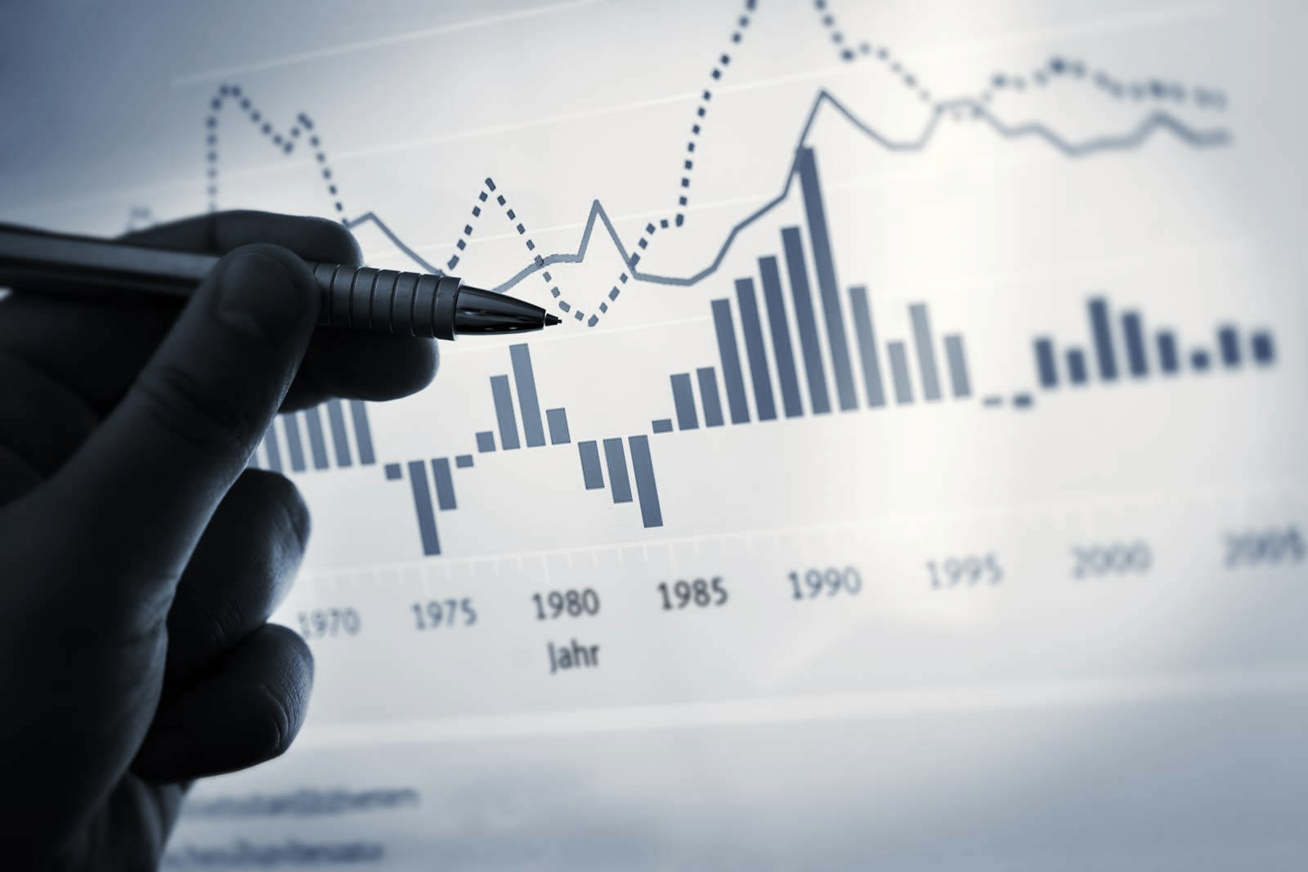

경인지방통계청
인턴 보고서
인하대학교 통계학과 마미루 ∙ 가재협

Slide 2

INDEX
1.
인턴 일정
2.
현장 조사
3.
부속기관 견학
4.
인포그래픽
5.
연구과제
∙ 소비자 물가 조사
∙ 나라셈도서관
∙ 가재협’s 인포그래픽
∙ 농어가 현장조사
∙ 서울 통계빅데이터센터
∙ 마미루’s 인포그래픽
∙ 서비스업 동향 조사

Slide 3
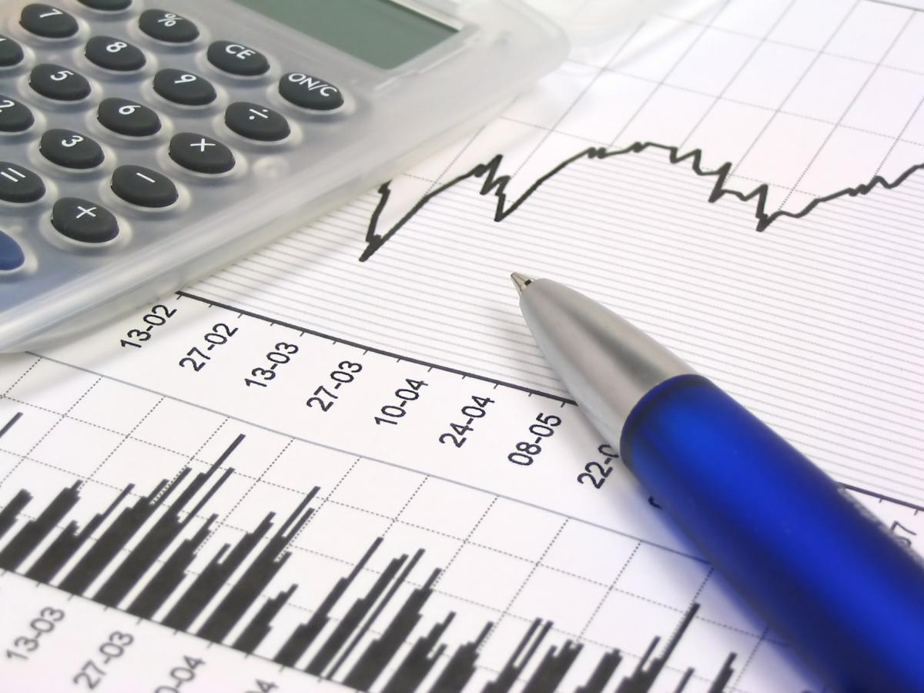
1. 인턴 일정

Slide 4
인턴 일정
SUN | MON | TUE | WED | THU | FRI | SAT
1/6 | 7 OT 상호간 인사 | 8 MDIS 소개 | 9 연구과제 시작 | 10 | 11 | 12
13 | 14 소비자 물가 조사 | 15 농어가 현장조사 | 16 서비스업 동향 조사 | 17 인포그래픽 1차 교육 | 18 인포그래픽 2차 교육 | 19
20 | 21 | 22 인포그래픽 3차 교육 | 23 | 24 나라셈도서관 방문 | 25 서울 통계 빅데이터센터 방문 | 26
27 | 28 | 29 | 30 | 31 보고서 발표 | 2/1 수료식 | 2

Slide 5
2. 현장 조사

Slide 6



2. 현장 조사
농어가 현장조사
서비스업 동향 조사
소비자 물가 조사

Slide 7
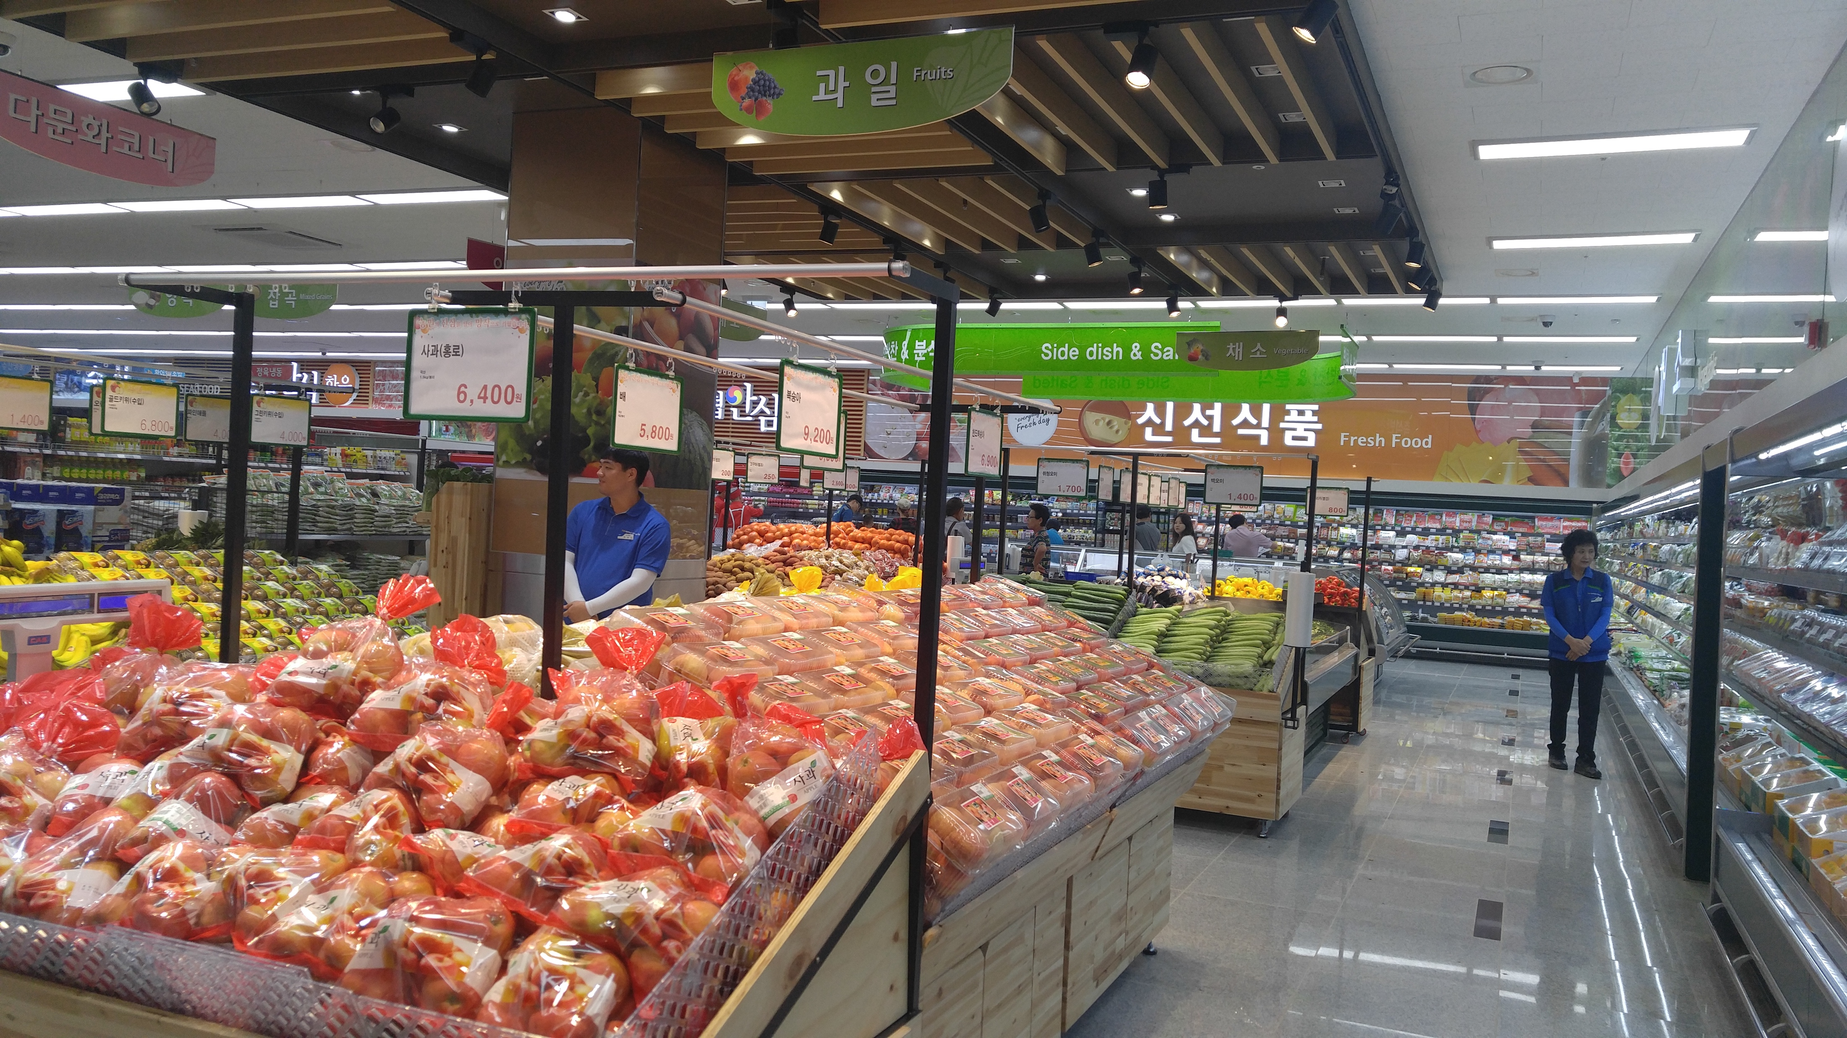
현장 조사
소비자 물가 조사
∙ 매장에서의 소비자 물가 조사
1. 같은 품목이라 하더라도 여러 종류의 상품이 있기 때문에, 적절한 상품을 표본으로 삼는 안목이 필요함
2. 가격표를 보고 진행하기 때문에, 기간제 세일 ∙ 명절 특가 판매 등 가격변동요인을 놓치지 않고 기록해야 함

Slide 8
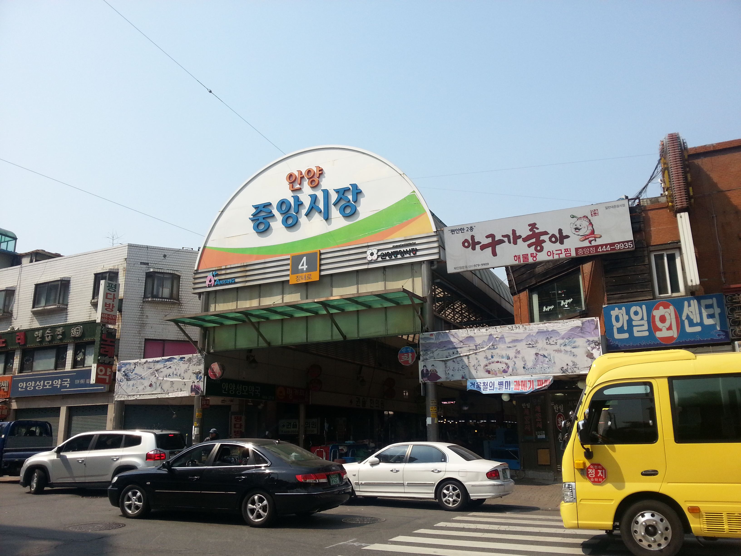
현장 조사
소비자 물가 조사
∙ 시장에서의 소비자 물가 조사
1. 신뢰할 수 있는 조사 결과를 얻기 위해서 점포주와의 친밀도 형성이 중요
2. 판매하는 상품에 대한 별도의 정보가 적혀있지 않기 때문에, 관련 지식을 사전에 알아둬야 함
3. 점포별로 유동인구를 면밀히 관찰하여 각 품목에 적절한 점포를 선정해야 함

Slide 9
2. 현장 조사
소비자 물가 조사
서비스업 동향 조사
농어가 현장조사

Slide 10
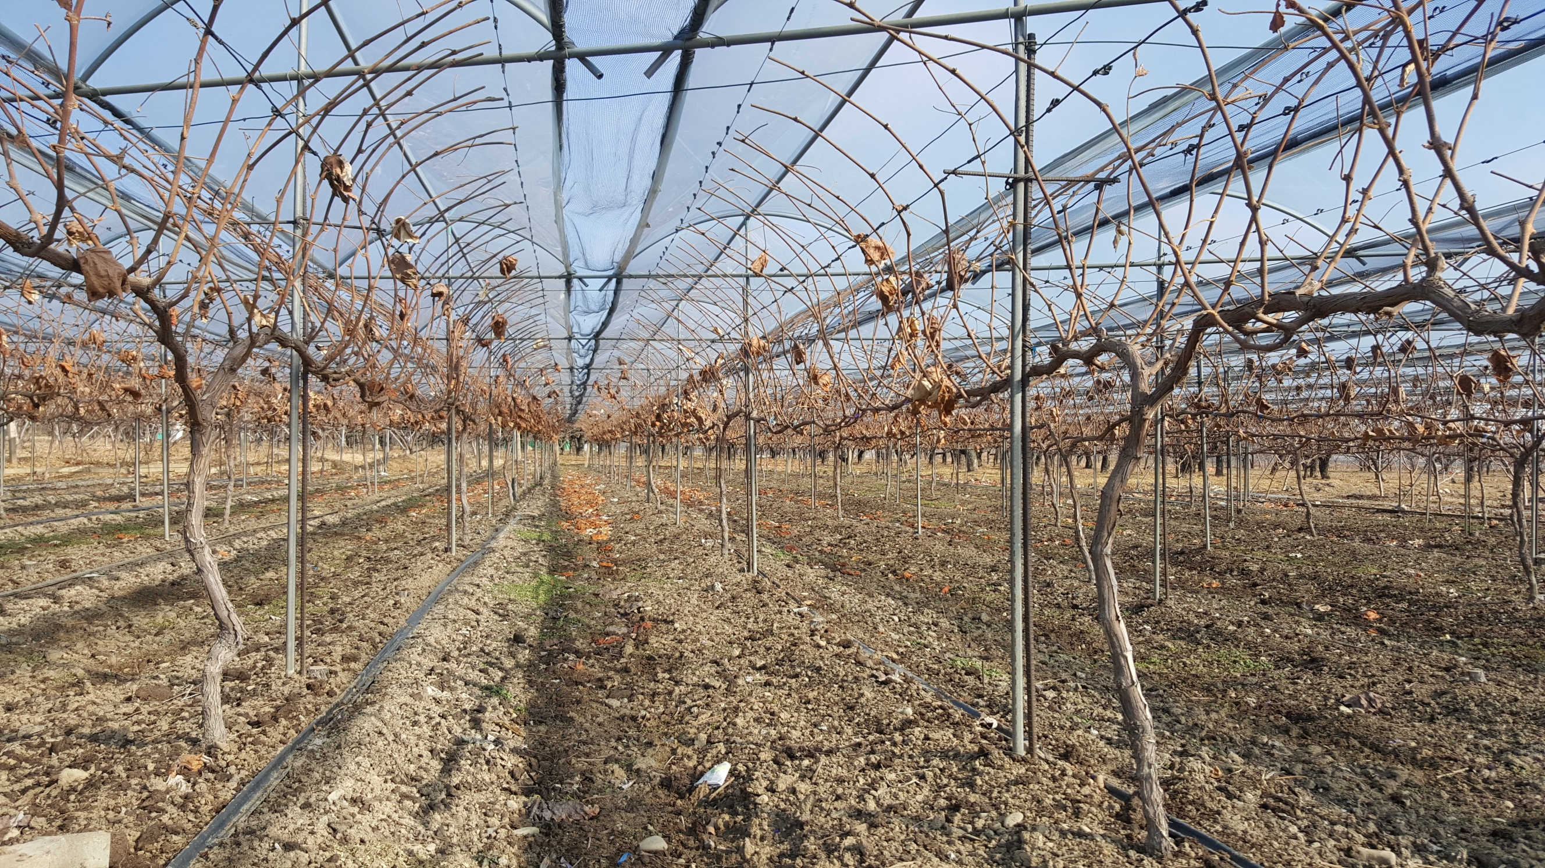
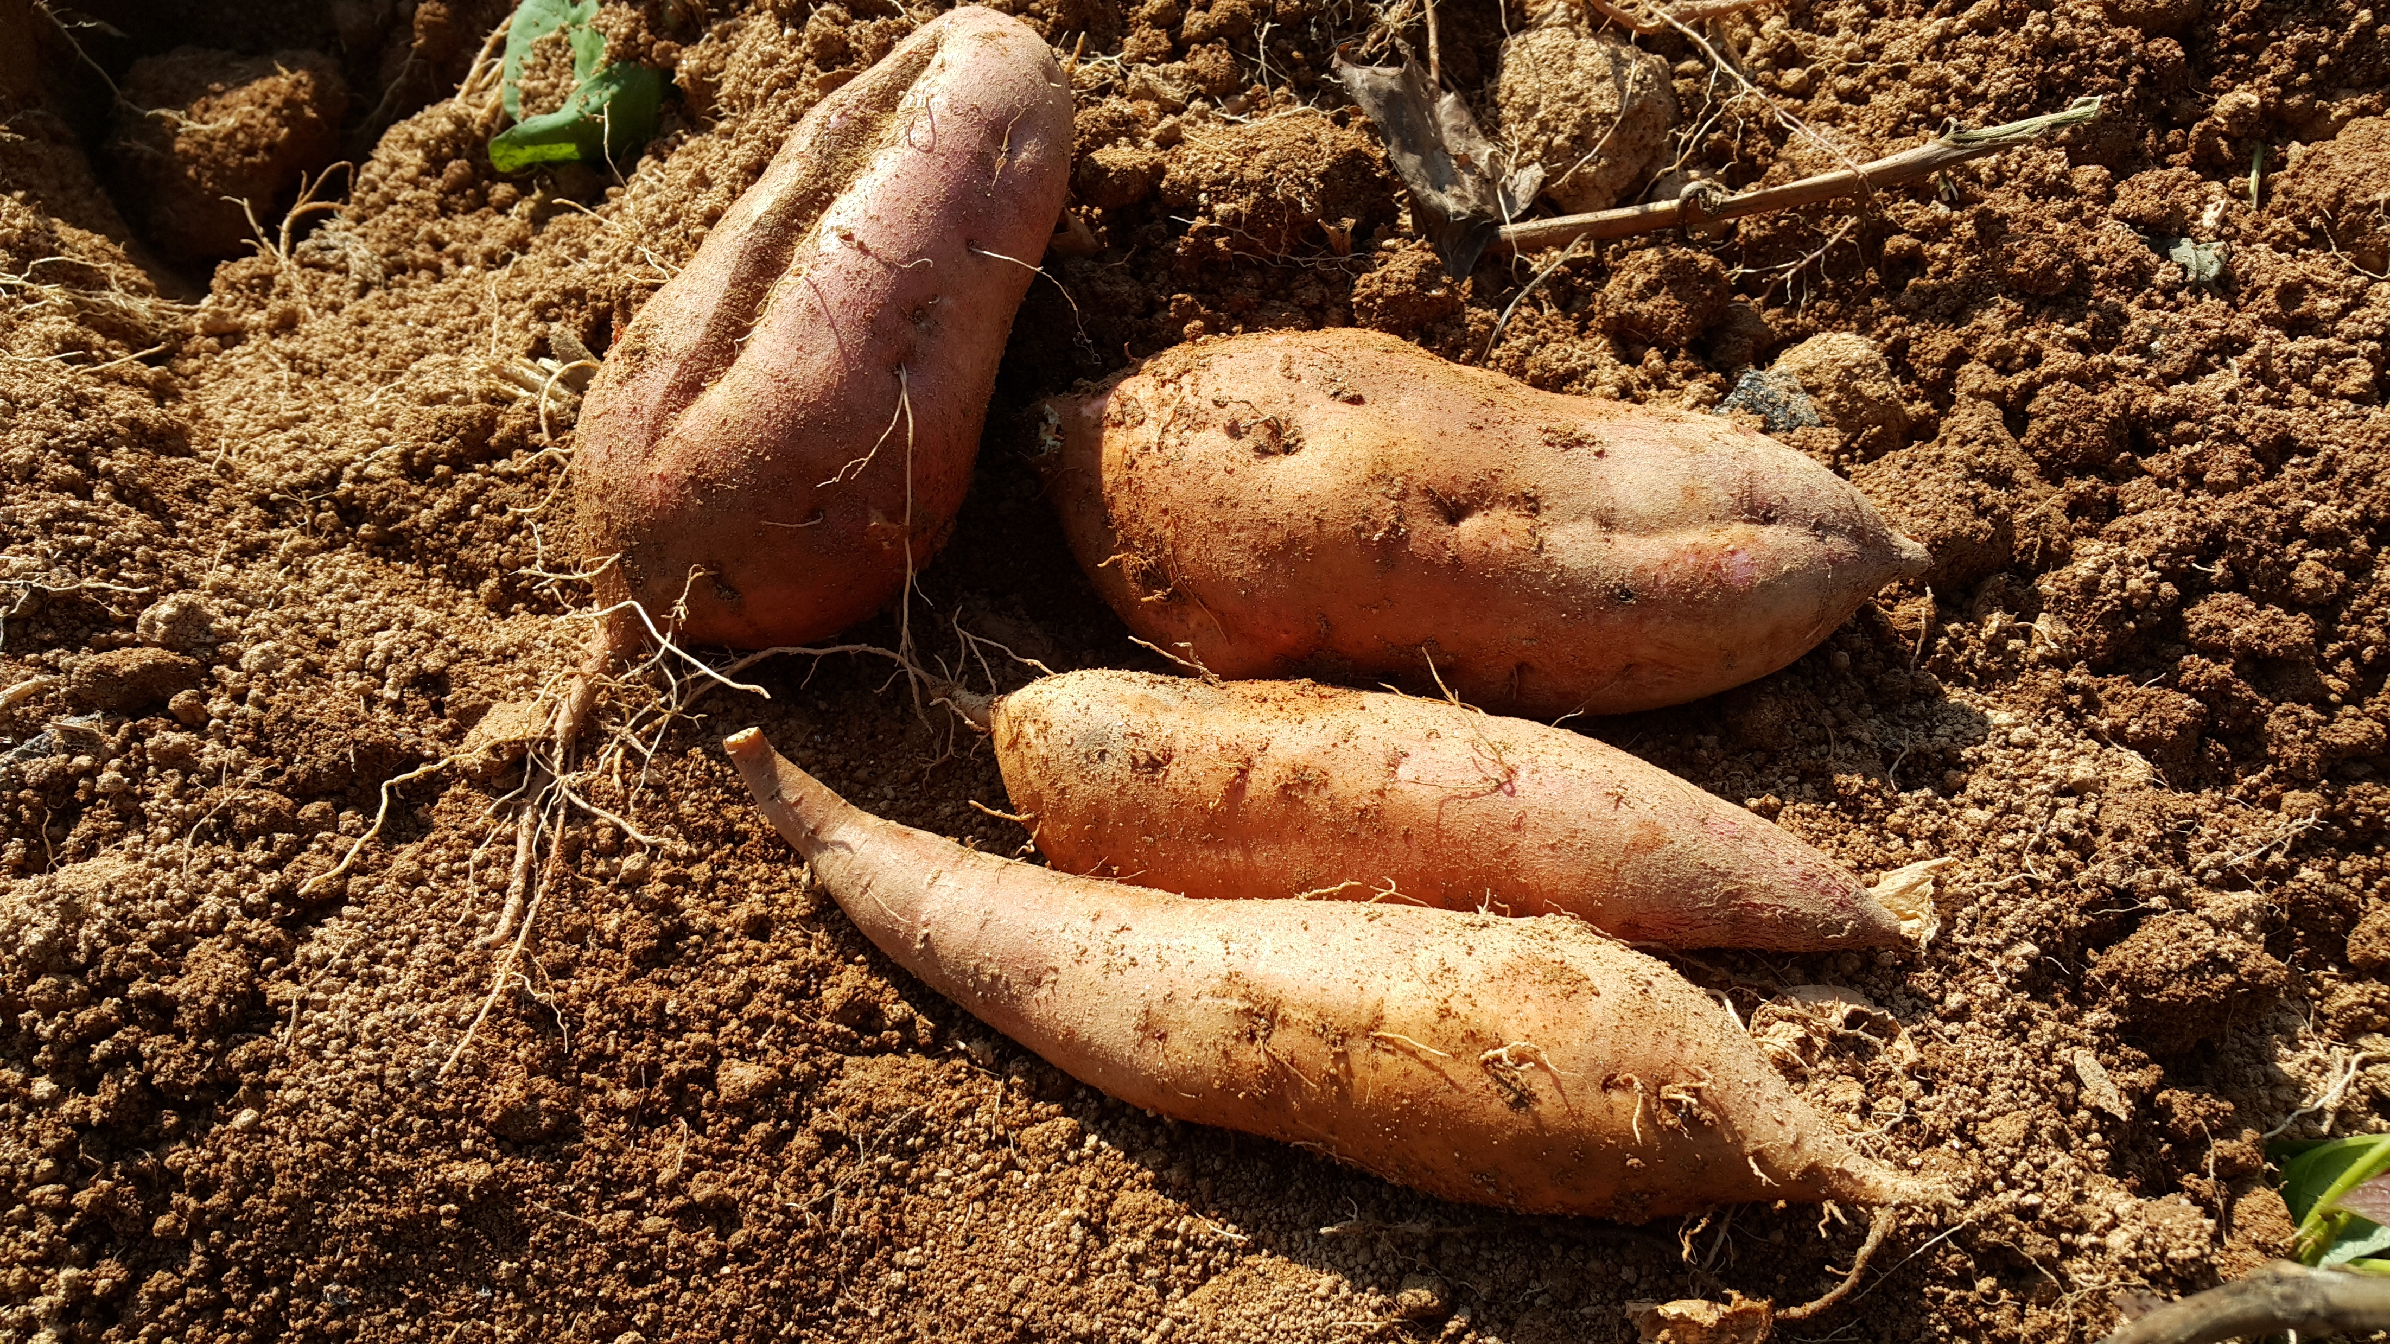
현장 조사
농어가 현장조사
∙ 농가경제조사
1. 신뢰할 수 있는 조사 결과를 얻기 위해서 응답자와의 친밀도 형성이 중요
2. 가계 비용을 제외한 농가의 모든 수입 및 지출을 기록하여 농업관련 연구와 정책 수립에 도움을 줌

Slide 11
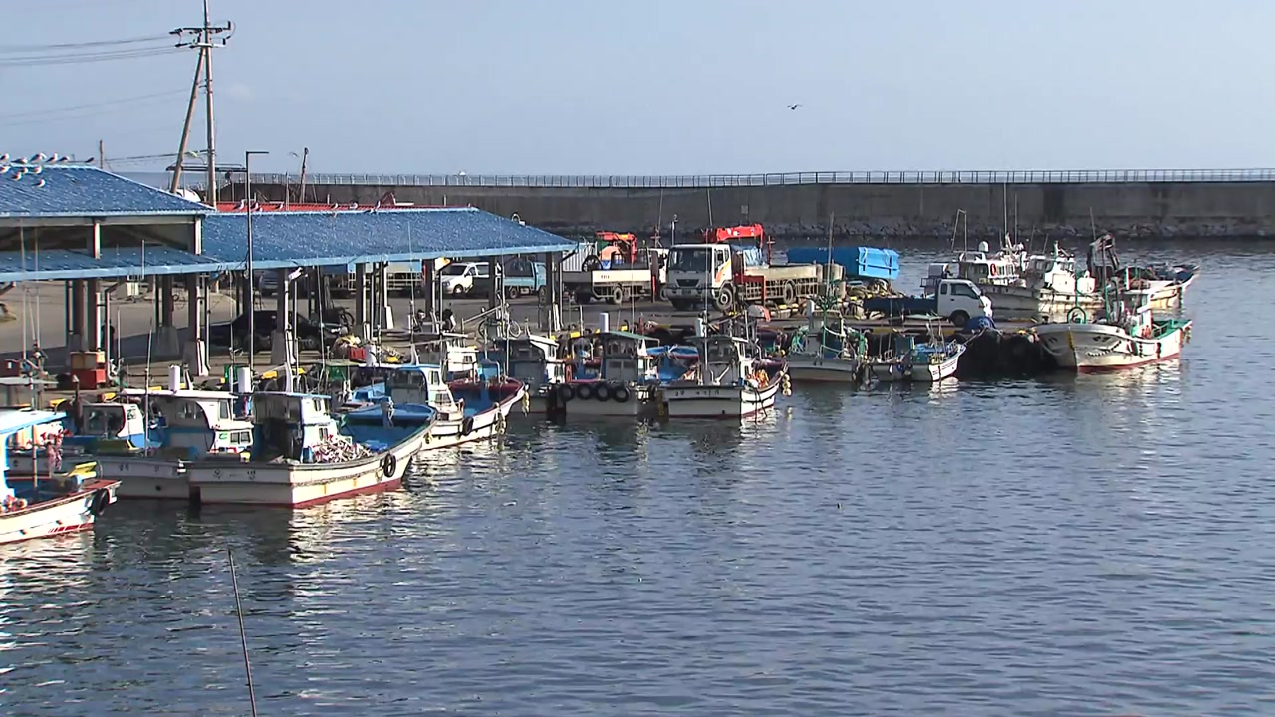
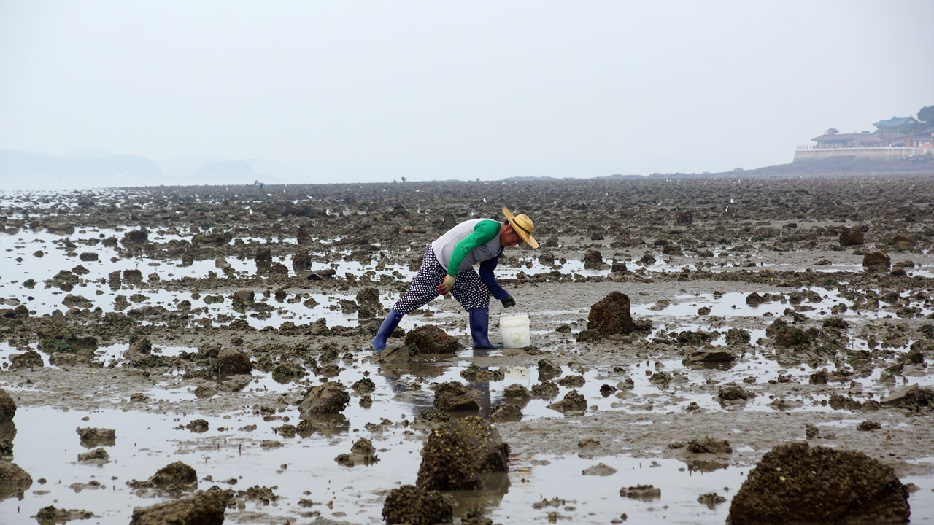
현장 조사
농어가 현장조사
∙ 어업생산동향조사
1. 신뢰할 수 있는 조사 결과를 얻기 위해서 응답자와의 친밀도 형성이 중요
2. 어법과 품종별로 기록을 달리 하기 때문에, 관련 지식이 필요함
3. 모든 생산량을 기록하여 어업관련 연구와 정책 수립에 도움을 줌

Slide 12
2. 현장 조사
소비자 물가 조사
농어가 현장조사
서비스업 동향 조사

Slide 13

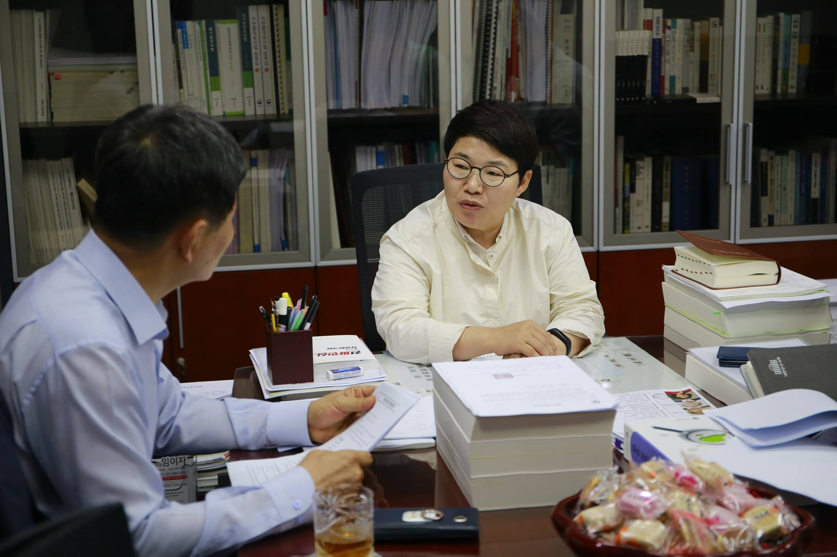
현장 조사
서비스업 동향 조사
∙ 서비스업 동향 조사
1. 사업체를 대상으로 진행되기 때문에, 격식 차린 상태에서 진행
2. 매출액, 종사자수, 영업일수 등을 기록하여 서비스산업관련 연구와 정책 수립에 도움을 줌

Slide 14
3. 부속기관 견학

Slide 15


3. 부속기관 견학
서울 통계빅데이터센터
나라셈도서관

Slide 16
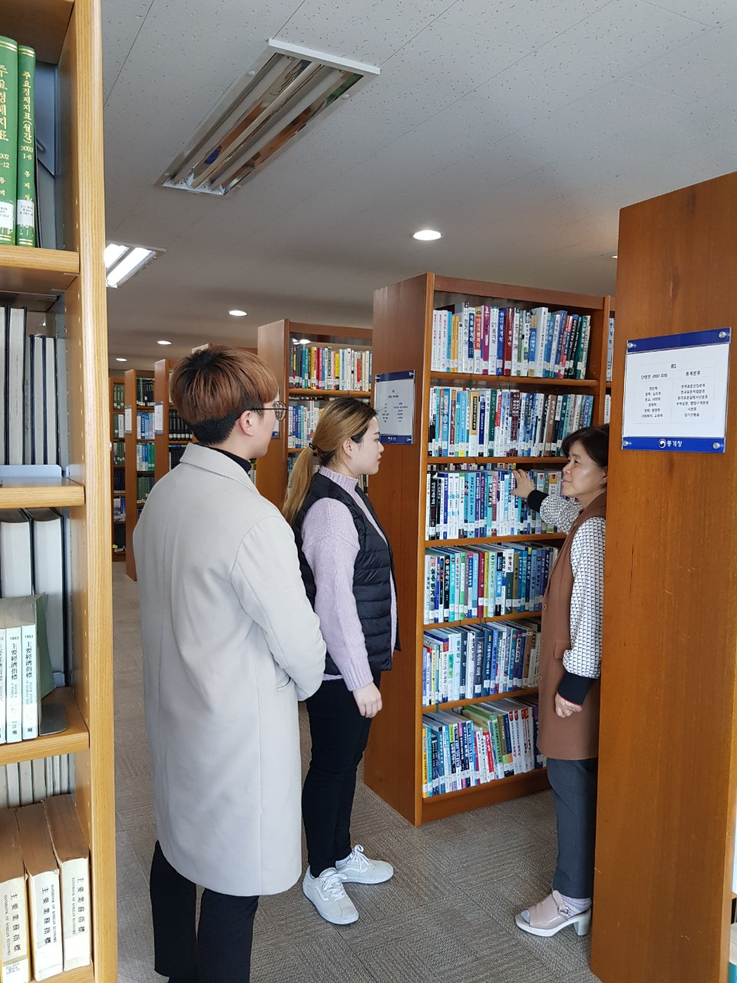
부속기관 견학
나라셈도서관
∙ 도서관 자료 열람
1. 통계청 및 기타 기관에서 작성한 통계 관련 간행물 보존
2. 통계 관련 교육 서적, 교양 서적 보유

Slide 17
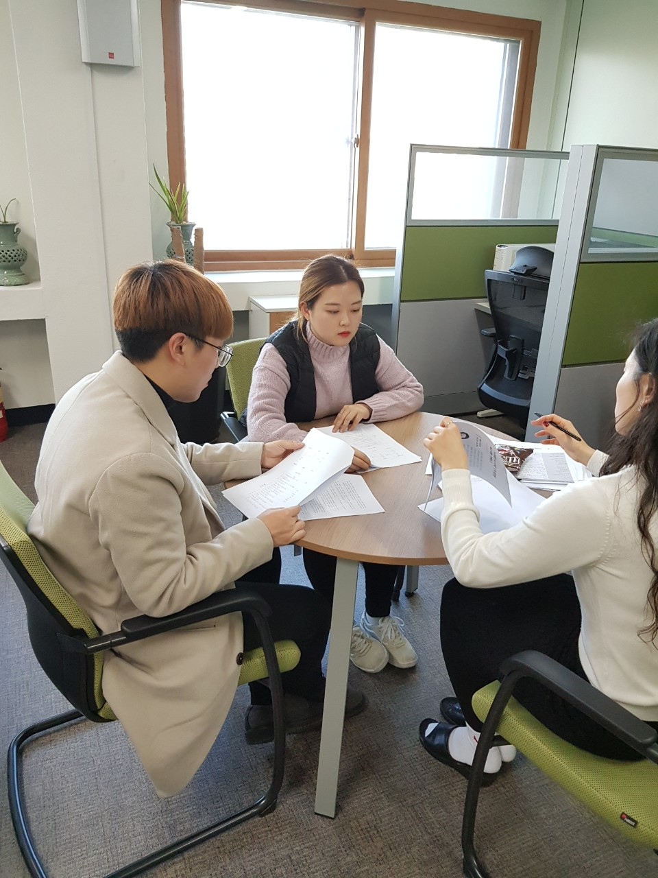
부속기관 견학
나라셈도서관
∙ 통계진로체험 및 통계분석상담
1. 방학 중엔 통계진로체험 신청이 없기 때문에 어떤 방식으로 진행되는지 살펴봄
2. 무료 통계분석상담 서비스에 대해서 설명 듣고, 모의 실습을 진행함

Slide 18
3. 부속기관 견학
나라셈도서관
서울 통계빅데이터센터

Slide 19
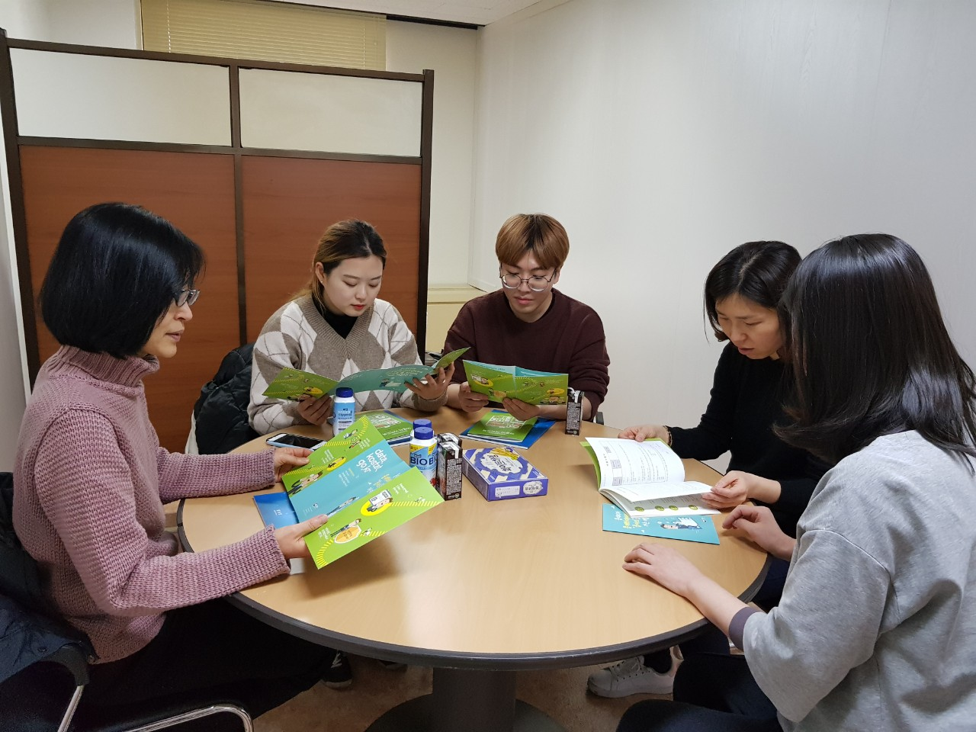
부속기관 견학
서울 통계빅데이터센터
∙ 센터 소개 및 이용방법 설명
1. 통계 작성 및 연구 분석을 위한 통계자료를 제공
2. 제공되는 통계자료에는 공공데이터와 민간데이터가 있으며 둘 간의 연계 서비스를 제공함

Slide 20
4. 인포그래픽

Slide 21


4. 인포그래픽
마미루’s 인포그래픽
가재협’s 인포그래픽

Slide 22
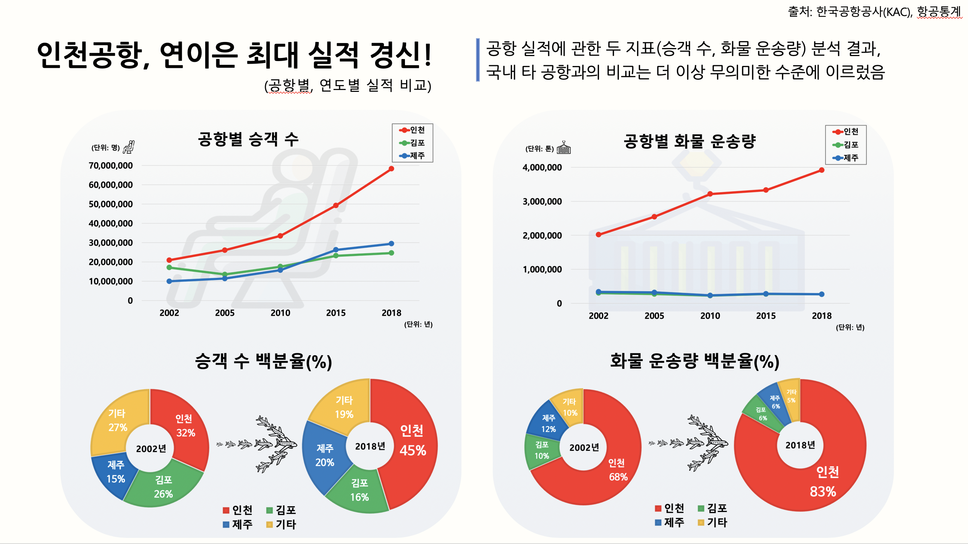
인포그래픽
가재협’s 인포그래픽

Slide 23
인포그래픽
가재협’s 인포그래픽
출처 위치를 아래로 바꿀 것
주관적 의견을 제외하고 팩트만 작성할 것
대주제를 표현할 그림 하나 추가할 것
범례 위치를 아래로 바꿀 것
두 선이 겹쳐서 알아볼 수가 없으므로 막대그래프로 바꿀 것
색이 촌스러운 느낌이 있으므로 색조합을 새로 찾아서 바꿀 것
유치하므로 기본 화살표로 바꿀 것

Slide 24
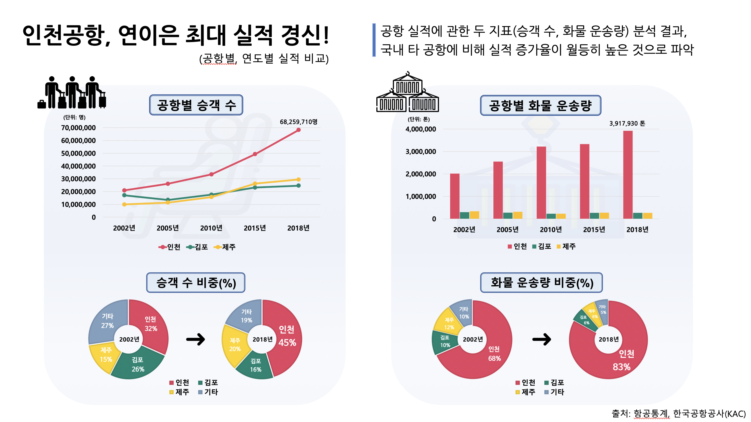
인포그래픽
가재협’s 인포그래픽

Slide 25
인포그래픽
가재협’s 인포그래픽
신뢰감을 주기 위해 정확한 수치를 적어줄 것
수치 레이블을 추가해서 차이를 표현할 것
밝은 바탕색엔 어두운 글자색을 사용할 것

Slide 26
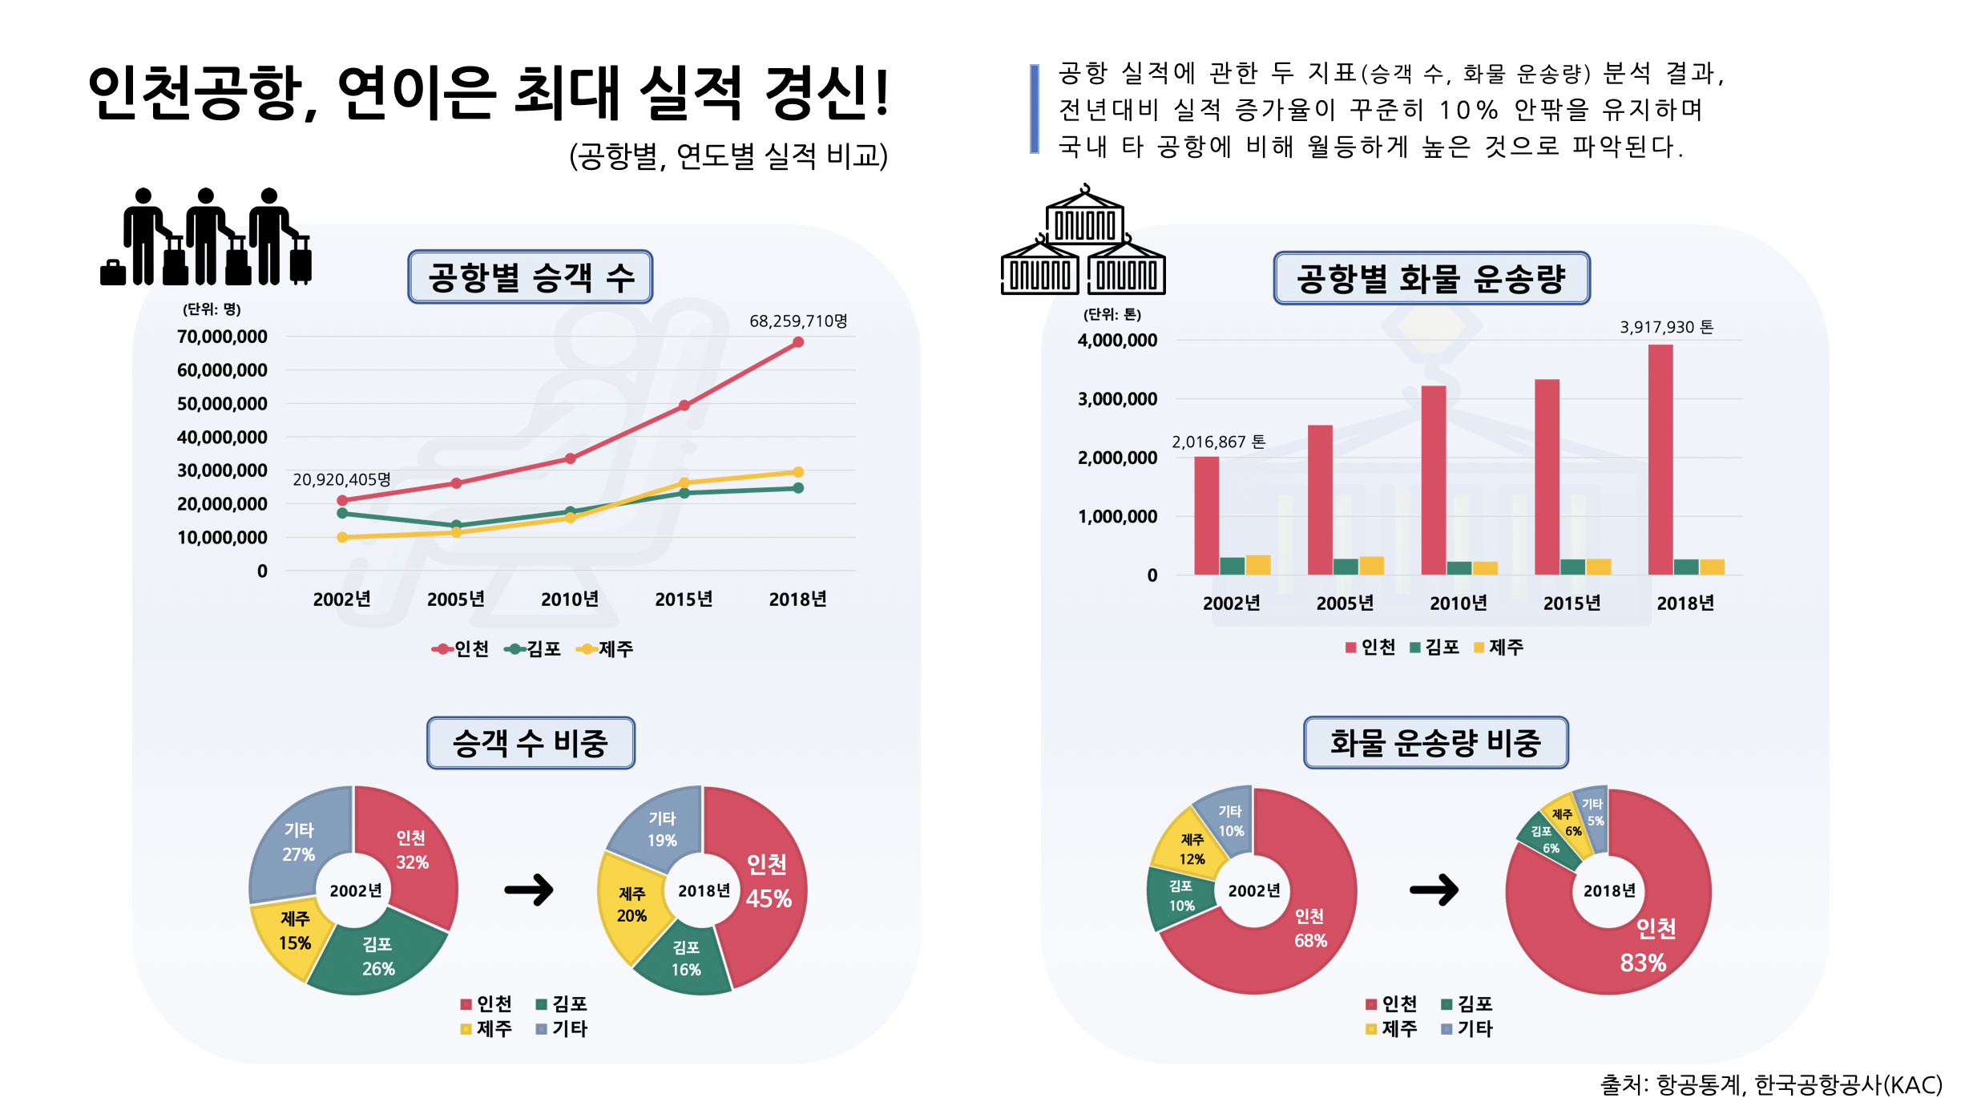
인포그래픽
가재협’s 인포그래픽

Slide 27
3. 부속기관 견학
가재협’s 인포그래픽
마미루’s 인포그래픽

Slide 28
인포그래픽
마미루’s 인포그래픽

Slide 29
인포그래픽
마미루’s 인포그래픽
단위 표시할 것
주관적 의견을 제외하고 팩트만 작성할 것
불안함을 대표하는 붉은 계열의 색을 사용할 것
소수점 자릿수를 통일할 것
여백 지울 것
바탕색과 글자색을 구별되게 바꿀 것
전국 평균과 비교하기보단 다른 도시와 비교할 것
출처 적을 것

Slide 30
인포그래픽
마미루’s 인포그래픽

Slide 31
인포그래픽
마미루’s 인포그래픽
간격이 부족하므로 단위(%)를 바깥에 따로 작성할 것
그래프와 출처 사이에 간격 띄울 것

Slide 32
인포그래픽
마미루’s 인포그래픽

Slide 33
5. 연구과제

Slide 34
THANK YOU!

Slide 35







SLIDE MAIN TITLE
SLIDE SUB TITLE
CONTENTS
CONTENTS
여기에는 내용을 입력해주세요
여기에는 내용을 입력해주세요
여기에는 내용을 입력해주세요
여기에는 내용을 입력해주세요
CONTENTS
CONTENTS
여기에는 내용을 입력해주세요
74%
여기에는 내용을 입력해주세요
여기에는 내용을 입력해주세요
여기 내용을 입력해주세요
여기에는 내용을 입력해주세요
여기 내용을 입력해주세요
CONTENTS
CONTENTS
여기에는 내용을 입력해주세요
여기에는 내용을 입력해주세요
여기에는 내용을 입력해주세요
여기에는 내용을 입력해주세요

